Slide 1



Slide 2

FIM
Jorge Humberto
“Por decisão do autor,o
texto está escrito de acordo
com a antiga ortografia”.

Slide 3
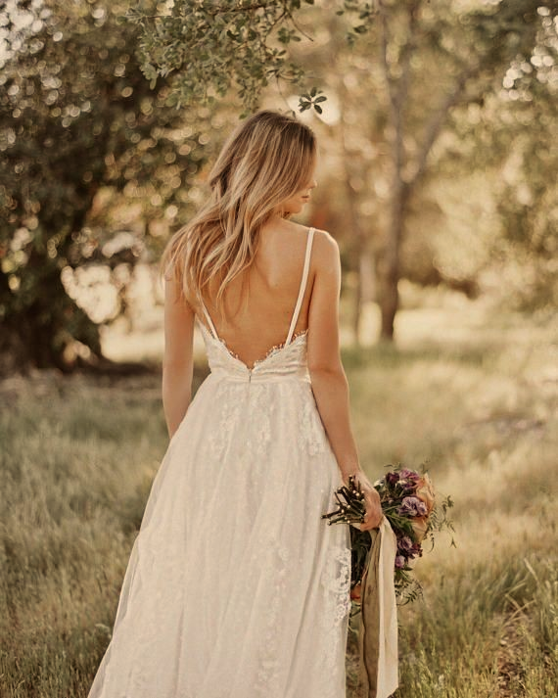

Slide 4
Se algum dia me quiseste honesto e prazeroso
lembra-te o nosso encontro,
para ti fui homem sincero e charmoso
já fiel então encantado te acolhi de pronto.

Slide 5
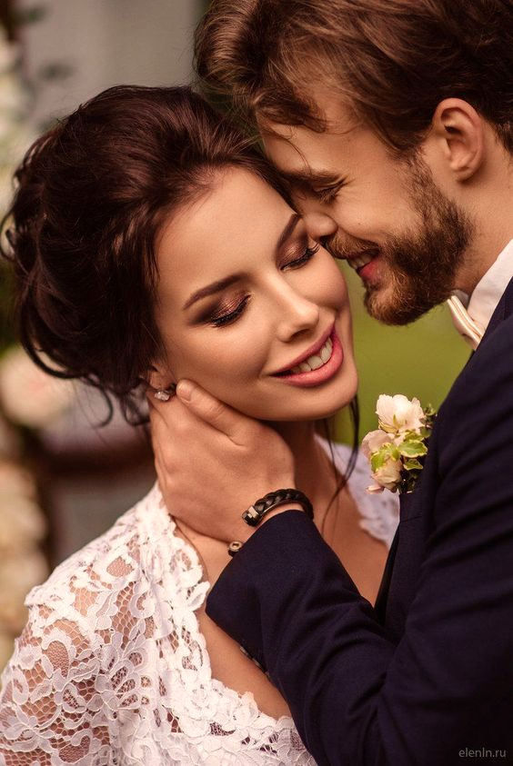

Slide 6
Caminhaste para mim qual menina donzela
titubeando palavras de emoção
qual deus a meus pés achegaste-te a ela
minha mão estendida segurando teu coração.

Slide 7
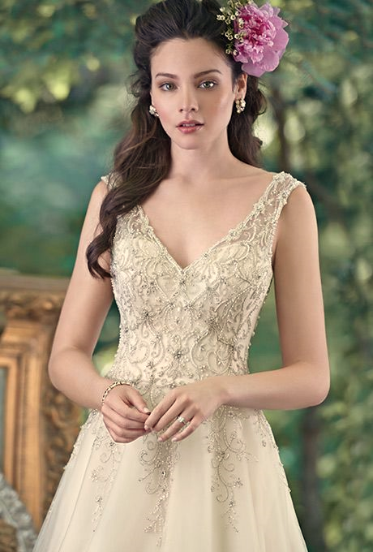

Slide 8
Foram anos inolvidáveis, de pura atração
musa apaixonada puro encanto pelo seu poeta
mas já entanto e de antemão

Slide 9
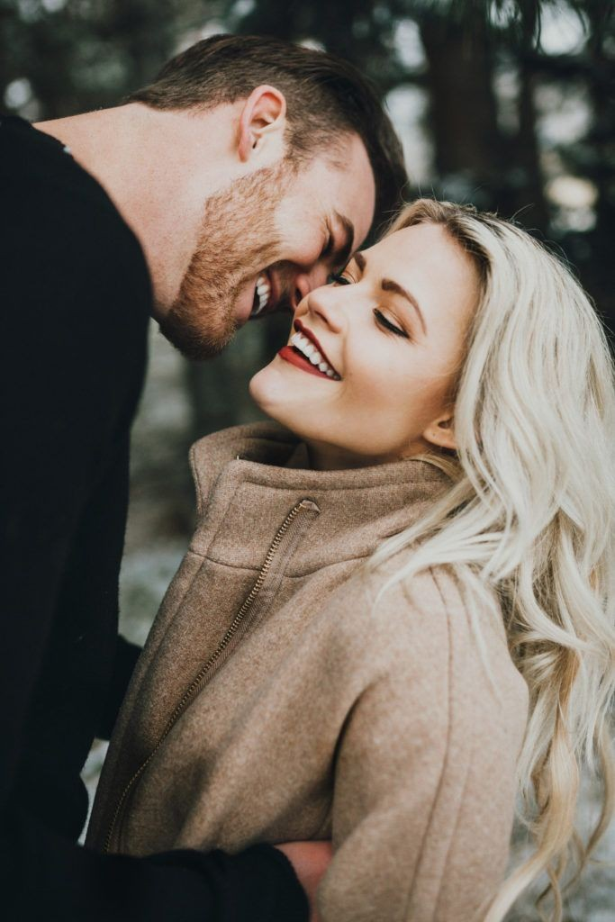

Slide 10
julgaste certo o que tinha de ter coração
porque ao homem e ao poeta não falta a espoleta
quando no mal julgar lhe querem roubar a razão.
Jorge Humberto
25/11/20
Santa-Iria-da-Azóia

Slide 11


Slide 12

Jorge Humberto
Cléo Menegatt

Slide 13
Imagens: Internet e Acervo Pessoal
Texto:Jorge Humberto
Música: Hauser-River Flows In You
http://www.sergrasan.com.br/cleoslides
Canal no Youtube:
http://www.youtube.com/c/CleoniceMenegattGoelzer
Criação, Formatação e Edição:
Cléo Menegatt
cmenegatt2016@gmail.com

